Slide 1
TrackURL
(모바일 위치추적)
1984001 강민석

Slide 2
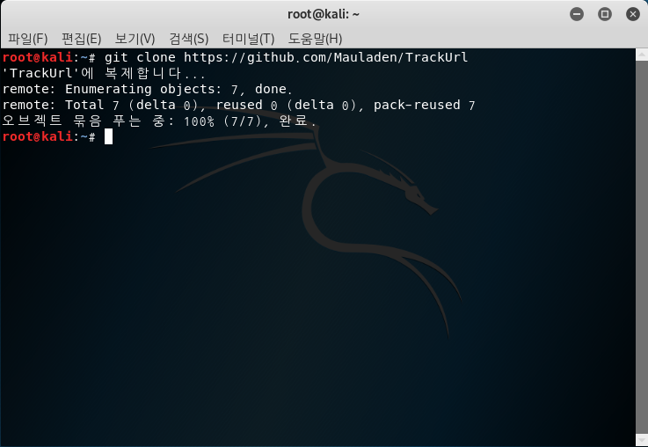
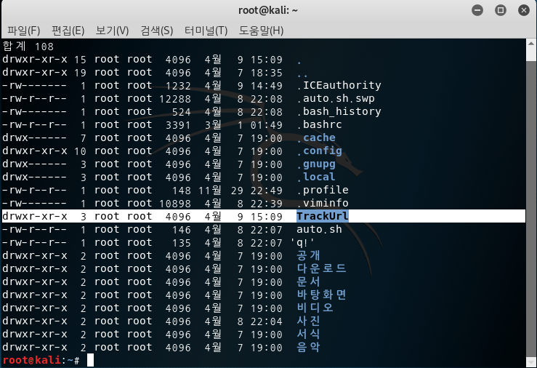
명령어 git clone https://github.com/Mauladen/TrackUrl 을써서 툴을 다운받는다.
ls –al 을 사용하여 파일을 확인한다.

Slide 3
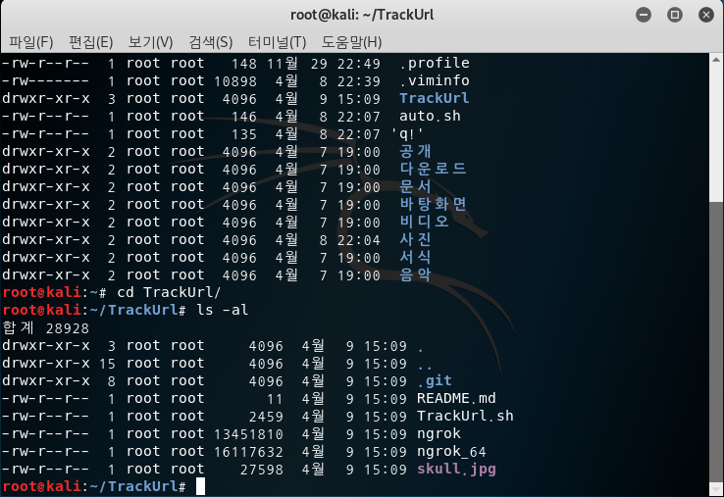
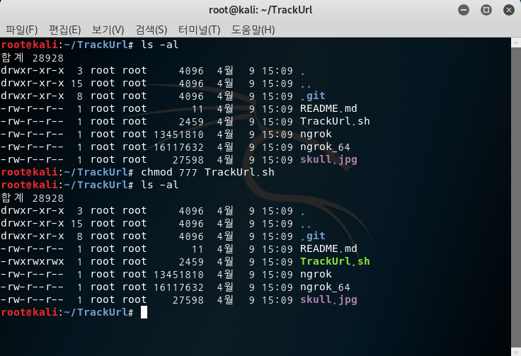
cd TrackUrl/ 을 사용하여 TrackUrl 디렉토리로 들어간후 ls –al 을 사용하여 파일을 확인한다.
cd <<체인지 디렉토리
Chmod 777 TrackUrl. Sh 를 사용하여 TrackUrl. Sh에 읽기,쓰기,실행 권한을 부여한다.
Ls –al을 사용하여 권한부여가 되었는지 확인한다.
R = 읽기 4
W = 쓰기 2
X = 실행 1
rw- r-- r—
root 관리자 그룹 일반 사용자
『chmod 777 << 체인지모드 (권한부여)』

Slide 4
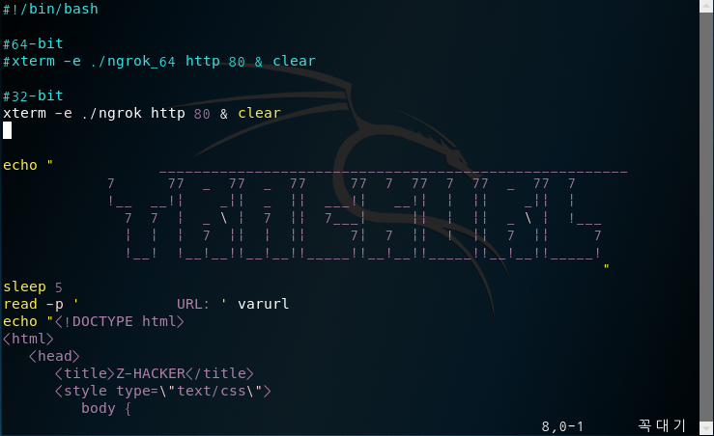
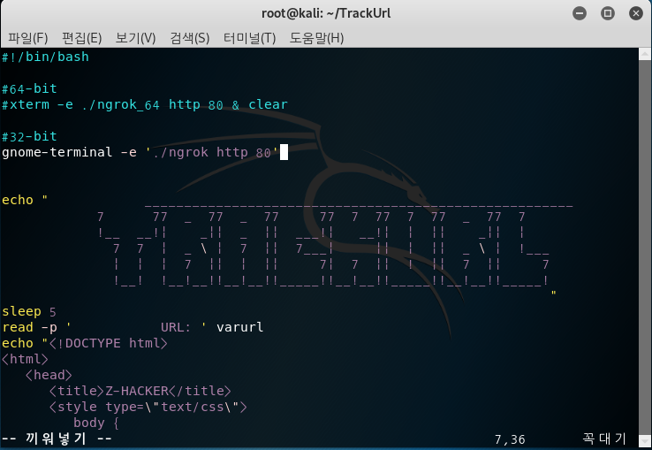
vi TrackUrl. sh 명령어를 사용하여 들어온후 I 를 누르고 편집한다.
xterm –e ./ngrok http 80 & clear 을
gnome-terminal –e ‘./ngrok http 80’ 으로
수정한다.

Slide 5
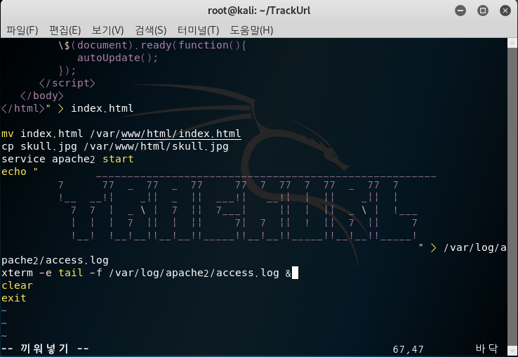
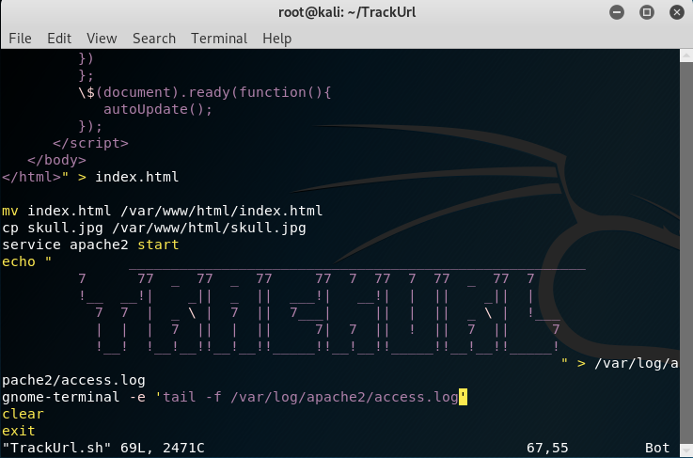
xterm –e tail –f /var/log/apache2/access. log & 를
gnome-terminal –e ‘tail –f /var/log/apache2/access. log’
으로 수정한다.
:wq 를 써서 저장하고나온다.
:q 나가기
:q! 강제로나가기
:wq 저장하고 나가기

Slide 6
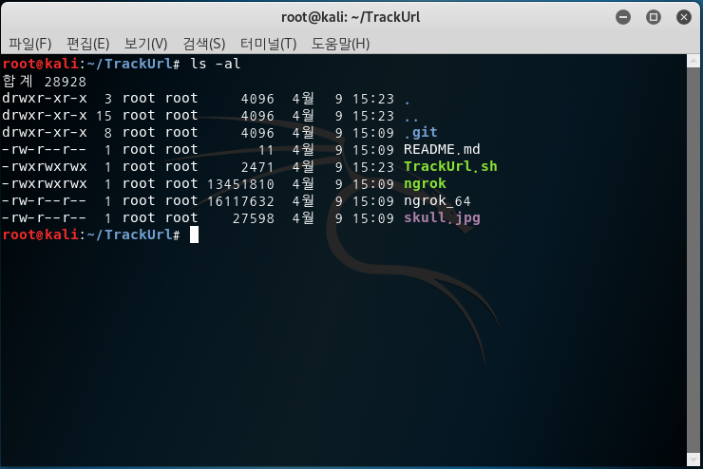
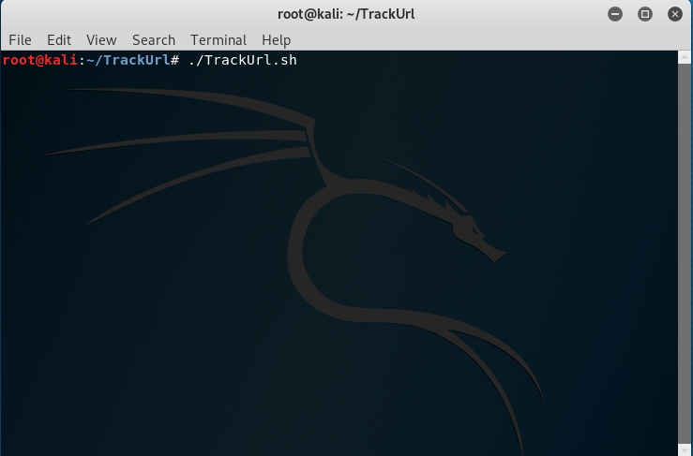
chmod 777 ngrok 을 사용하여 권한 부여후
Ls –al로 확인한다.
./TrackUrl.sh 를 사용하여 실행한다.

Slide 7
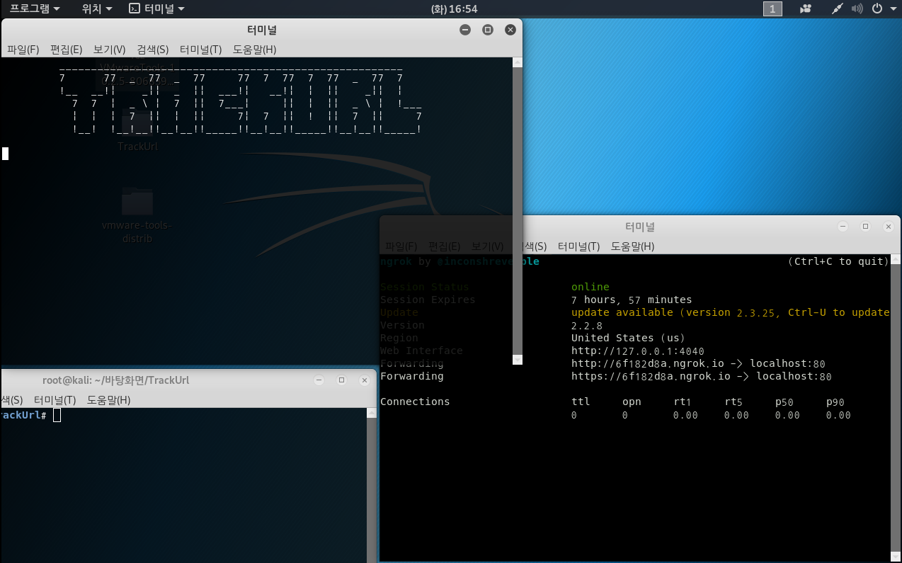
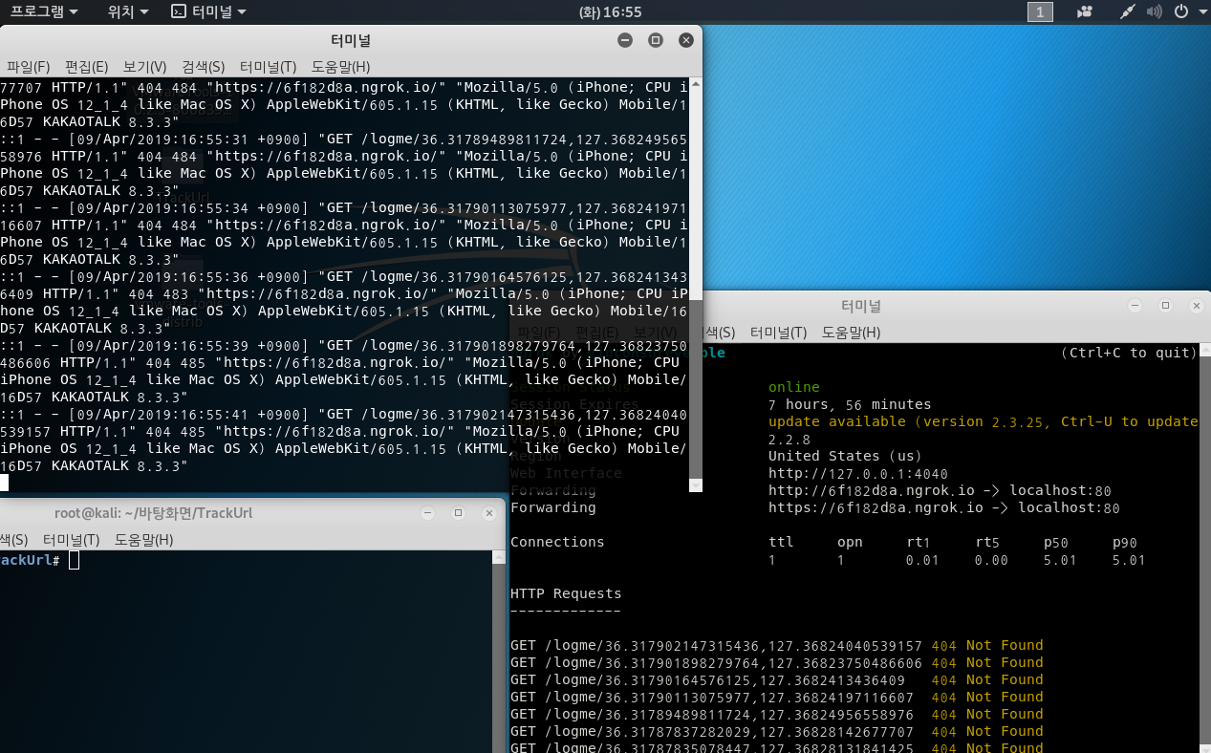
핸드폰 기종을 알아낸다.
핸드폰으로 링크에 접속한다.
구글지도에 위도 경도를 입력하여 위치추적을 한다.

Slide 8
배운 점
리눅스 명령어
[cd, chmod, ls, echo, >, >>, git clone, vi, ./ , :q, :wq, gnome-terminal , -e옵션 , --command 옵션 등]
Shell script
Index.html 의 역할

